Slide 1
Kapımızdaki
Öğrenme Devrimi ve
Sorun Çözme Kabiliyeti

Slide 2
2 ayrı değerlendirme açısı!
Bu konferanstaki ifade ve öneriler 2 açıdan değerlendirilebilir:
Sistem, müfderat, kurallar, talimat, politik görüşler vb açısından (NASIL ağırlıklı)
Yaklaşmakta bulunan büyük bir değişimin belirleyici çizgileri açısından (NE ağırlıklı).
Bunlardan ikincisi üzerinde durulacak.

Slide 3
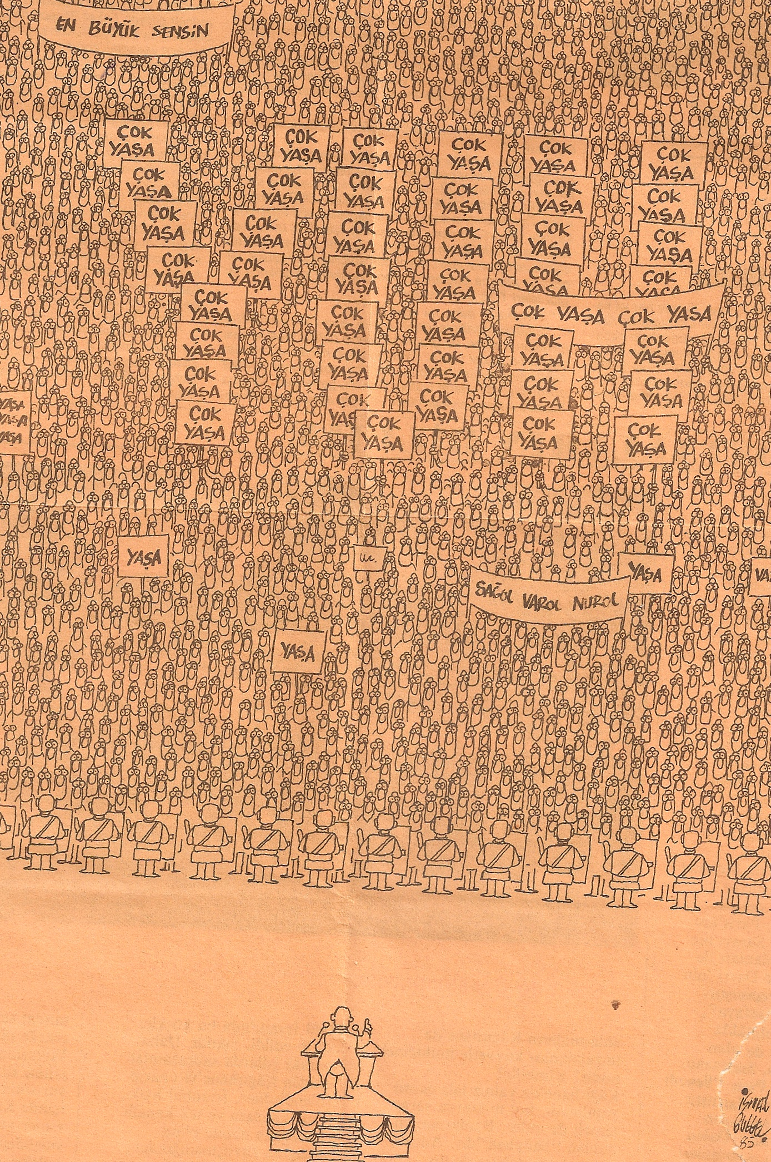
Bir hatırlatma: Mevcut eğitim sistemlerinin (ES) yaygın ortak özelliği
Genelde Dünya özelde Türkiye’de ES, ideolojik bir taban üzerine inşa edilmiştir.
Daha sonra ister mesleki ister bilimsel olsun, bu taban üzerine inşa edilecek olan ileri modüller, ideolojik tabanın saklı içeriklerinden* bağımsız olamaz.
* (Dağıtılacak yazı: Sİ)

Slide 4
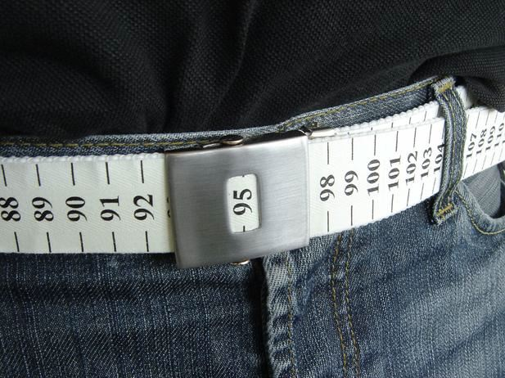
Açık içerik - saklı içerik
Aİ ~ Programlar, müfredat vb.
İdeolojik taban yoluyla iletilen Sİ için 3 örnek:
  Kuşkusuzluk (sorgulamaya kapalılık, ezber),
  Doğruların tekliği; bunlar savunulmalı, benimsetilmelidir*.
  Öğretilmezseniz öğrenemezsiniz.
Bu Sİ, üst eğitim modüllerinin (mühendislik dahil) gözeneklerine siner.
* (Dağıtılacak yazı: “Bir Test”)

Slide 5
“Öğrenme”nin tanımını biliyoruz ama..
“Öğrenme daima, –yapabilirlikteki, bilgideki, algılamadaki ve bir kişinin kendisi ve başkaları hakkındaki duygularındaki- değişimi içerir.”
Bu akademik tanım, öğrenme devrimi süreci açısından biraz daha derinleşerek anlaşılır hale geliyor:
“Canlıların, kendi varlıklarını ve türlerinin sürdürülmesi ana amacını –az ya da çok- tehdit eder görünen her durumun tehlikesini boşa çıkarmak ve bunu hem gelecekte tekrar kendinin kullanabilmesi hem de dayanışma içinde olduğu diğer canlılara aktarabilmesi için, atlattığı deneyim sürecinin, kendini oluşturan tüm katmanlara (fizyolojik, psikolojik ve diğer) kendiliğinden gömülmesine öğrenme adı verilir.”

Slide 6
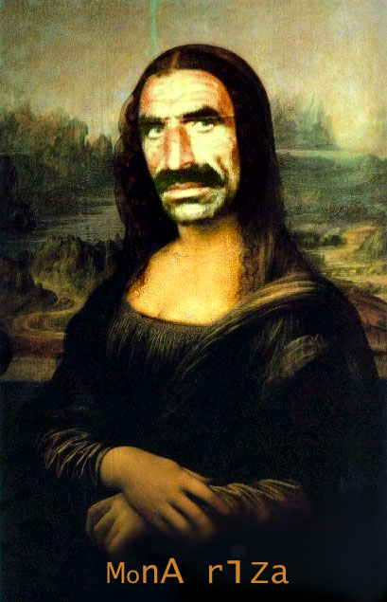
Öğrenme’nin farklı bir tanımı: Evrim öğrenme’dir!
Milyonlarca yıllık evrim sürecinin her mikrosaniyesi aslında tam birer öğrenme adımıdır.

Slide 7
Uzman katkısı
Beyhan T.Maybach, Ph.D. Biology
Adaptasyon
• Tüm canlılar hayatları boyunca yararlı bir takım adaptasyonlar öğrenirler.
• Bu adaptasyonlar, kesfetme ve deneyimleme yoluyla çevre hakkında elde edilen bilgilerden oluşur.
Kaynak: cognitrn.psych.indiana.edu/rgoldsto/complex/baldwin.ppt

Slide 8
Evrim=Öğrenme
Bir şekilde canlılar uygun koşullar bulurlar ve adaptif
davranışları tekrar ederler.
Böylelikle, canlılar çevreleri ile başa çıkabilecek yeni hareketler ve davranışlar öğrenenebilirler
Tüm bu uyumlar birleşir ve canlıyı ayakta tutmak için kullanılır.
Böylece yararlı uyumlulukları olan canlılar daha cok ürerler ve …
Kaynak: cognitrn.psych.indiana.edu/rgoldsto/complex/baldwin.ppt

Slide 9
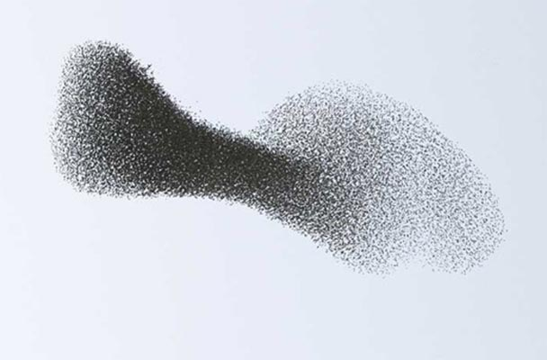
Evrim=Öğrenme
Avantaj yaratan çesitlemeler (variations), bir sonra gelen jenerasyonda daha çok kullanılır.
Böylece, akıl korunur ve öğrenme becerisi bir jenerasyondan diğerine sürdürülebilir.
Kaynak: cognitrn.psych.indiana.edu/rgoldsto/complex/baldwin.ppt

Slide 10
(İleri konular)
Hayat boyu öğrenme evrimleşen bir populasyonun genetik kompozisyonunu değiştiribilir.
Öğrenmenini evrimsel önemi: yararlı uyumların evrimini hızlandırır.
  Mutasyonlar sonucu, bir organizma X işini nasıl yapacağını öğrenme kapasitesini edinir.
  X işini öğrenmek organizmanını uyumluluğunu artırır.
  Yeni seçici baskılar oluşturur: çünkü seçilim o andan itibaren X işini yapma becerisi ile etkilenerek çalışmaktadır
  Başarılı X-cinin üreme şansı daha yüksek olduğundan, sonuçta populasyon tamamen, X işini nasıl yapacağını öğrenebilen bireylerden oluşabilir.
  Kaynak: cognitrn.psych.indiana.edu/rgoldsto/complex/baldwin.ppt

Slide 11
(İleri konular)
Öğrenme masraflı olabileceğinden, evrim, genetik yapısının bir parçasını oluşturan X’i kazanabilme özeliği olan organizmanın katı çözümlerini tercih eder: fenotipik katılık (fenotip-kalıtımla oluşan dış görünüş). (evolution favors rigid solutions)
  Üreme başarısının şansı, X’i çabucak öğrenebilme ile doğru orantılıdır.
  Yeni seçici baskılar yavaş ve hızlı öğreniciler arasında rekabete neden olurlar.
  Bazı bireyler X’i yapabilmek için doğuştan daha donanımlıdırlar ve bu nedenle üreme avantajları vardır.
  Sonuçta, X’in kapasitesi direkt olarak genetik kontrol altında oluşur (genetik kontrol= genetik özümsenme= bir özellğin genişlemesi/kanalize olması (Waddington 1942)
  Kaynak: cognitrn.psych.indiana.edu/rgoldsto/complex/baldwin.ppt

Slide 12
Hayat boyu öğrenmenin önemi
Fenotipik esneklik sayesinde evrimsel arayışı artırır.
Her organizma hayatı boyunca 1000 öğrenme denemesi yapmaktadır.
Öğrenme mekanizması: rasgele tahmin
  eğer doğru net sonuç bulunduysa, dur; yoksa aramaya devam et.
Tüm görünür özelliklerin öğrenilmesi eşit derecede zordur.
Organizmanın doğru çözümü tanımasını gerektirir.
Kaynak: cognitrn.psych.indiana.edu/rgoldsto/complex/baldwin.ppt
Notes:
phenotypic plasticity: the ability of an organism to adapt to its environment during its lifetime
A Phene is an individual genetically determined characteristic or trait which can be possessed by an organism, such as eye colour, height, behavior, tooth shape or any other observable characteristic.
12

Slide 13
Üç çeşit evrim kuramı var
Biz Darwin’inkini kullaniyoruz ama diğerleri de bir fikir verebilir.
Senin konun için ilginç olanı “fenotipik esneklik” (phenotypic plasticity): bir organizmanın hayatı süresince çevresine uyum sağlama becerisidir (the ability of an organism to adapt to its environment during its lifetime)
  Bu konu şu anda tekrar gündemde.
Kaynak: cognitrn.psych.indiana.edu/rgoldsto/complex/baldwin.ppt

Slide 14
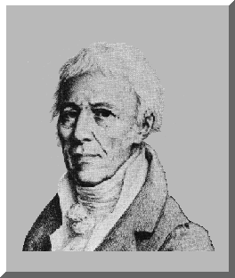
Lamarck Evrimi
1809 - Philosophie Zoologique
Bu kuram günümüzde kullanılmamaktadır.
Varsayım: Çevredeki değişim, organizmanın ihtiyaçlarında değişime neden olur, ve bunun sonucu olarak davranışlarında da değişim oluşur.
Evrimin mekanizması:
  Birinci kanun: Kullanma ya da kullanmama organların ya da yapıların büyümesine ya da küçülmesine neden olur.
  İkinci kanun: Bu gibi tüm edinilen değişimler kalıtsaldır.
Örnek: sığ su içinde yürüyen kuşların uzun bacakları ve perdeli ayaklerı, zürafanın uzun boynu.
Jean-Baptiste Lamarck (1744-1829)

Slide 15
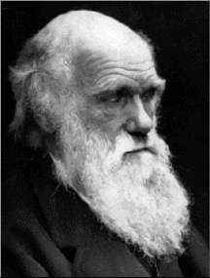
Darwin Evrimi
İlk basım 1859 da; Türlerin Orijini
Kullandığımız kuram budur.
Bir organizmanını genetik yapısının direkt manipulasyonu imkansızdır.
Edinilen karakterler direkt olarak döle aktarılamaz.
Evrim mekanizması:
  Rasgele mutasyonlar yoluyla türlerde genetik varyasyon oluşur.
  Doğal seçilim fenotipler üstünde oluşur.
Charles Darwin (1809-82)

Slide 16
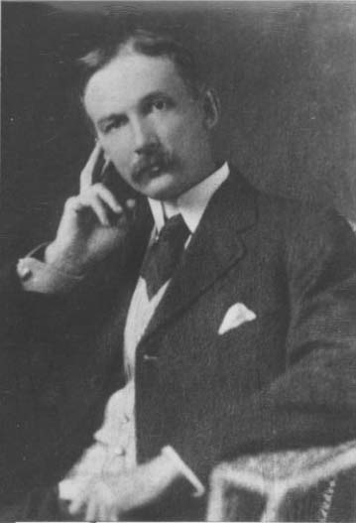
Baldwin Evrimi
1896 da yayımlandı; “Evrimde Yeni Bir Faktör”
1986 da bağımsız olarak Baldwin, Morgan ve Osborn tarafından ortaya atıldı.
Burada yeni faktör= fenotipik esneklik: bir organizmanın hayatı sürecinde çevresine uyum sağlama becerisi
  Örnekler: öğrenme becerisi, egzersizle kas gücünü arttırmak, güneş ışığına maruz kalma ile bronzlaşma
James Mark Baldwin (1861-1934)

Slide 17
Baldwin Etkisi
(The Baldwin Effect)
İki uyumsal sürecin arasındaki etkileşimden doğan bir etki kümesi:
  populasyonların genotipik evrimi (küresel arama)
  bireysel organizmanın fenotipik esnekliğii (yerel arama)
Ömürboyu öğrenmenin faydası ve maliyeti ile alakalıdır.
Ömürboyu öğrenme, evrimleşen bir populasyonun genetik kompozisyonunu değistirebilir.

Slide 18
Baldwin Etkisi
(The Baldwin Effect)
Varsayım örnekleri:
  kuş şakıması (Simpson 1953)
  insan dil kapasitesi (Pinker ve Bloom 1990, Deacon 1997)
  bilinç ve zeka (Dennett 1991, 1995)
Öğrenme kapasitesi sonuçta genetik olarak kodlanır → Lamarck’sal süreci andırır.
Darwinsel mekanizmadaki özelliklerin kalıtımı ile uyumludur.

Slide 19
Baldwin Etkisi, Adım 1
Öğrenmenin evrimsel değeri: uyumsal bir özelliğin evrileşmesini hızlandırır.
  Mutasyonlar sonucu, bir organizma, X’i nasıl yapacağını öğrenme kapasitesini edinir.
  X’i nasıl yapacağını öğrenmek bir organizmanın uyumluluğunu artırır.
  Öğrenme yeni seçici baskılar oluşturur: çünkü seçilim şimdi X’i yapabilme becerisi ile de çalışmaktadır.
  Muvaffak X’in üreme başarısı daha fazla olduğundan, sonuçta populasyon tamamen X’i nasıl yapacağını öğrenebilen bireylerden oluşabilir.

Slide 20
Baldwin Etkisi, Adım 2
Öğrenme masraflı olabileceğinden, evrim organizmanın genetik yapısının bir parçası olan X’i öğrenme durumlarını içeren katı çözümleri tercih eder (fenotipik katılık).
  Üreme başarısının olasılığı X’in ne kadar çabuk ve iyi öğrenildiği ile doğru orantılıdır.
  Yeni seçimsel baskılar, yavaş ve hızlı öğreniciler arasında rekabete neden olur.
  Bazı bireyler X’i yapabilme becerisine doğuştan sahiptirler ve bu nedenle üreme avantajları vadır.
  Sonuçta, X ile ilgili olan kapasite direkt olarak genetik kontrol altındadır= genetik benzeşme (asimilasyon), bir karakter özelliğinin kanalizasyonu (Waddington 1942)

Slide 21
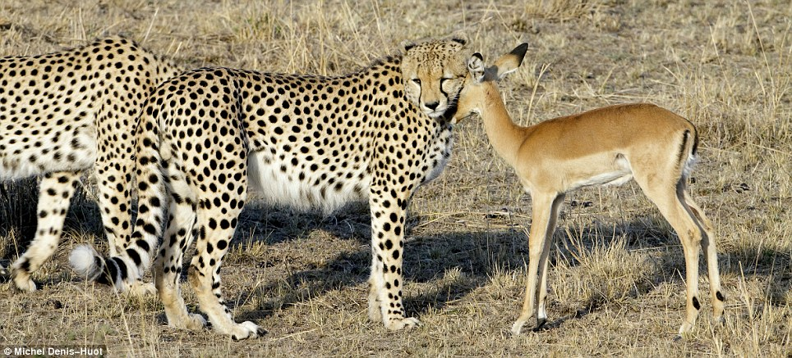
Peki şimdi bir soru!
Madem ki tüm fiziki ve sosyal yaşam süreçlerini kontrol eden master süreç “öğrenme”dir, niçin eğitim içindeki yeri minimaldir?

Slide 22
Master süreç (MS) niçin minimal? Bunun olası bir açıklaması..
Canlıların –bu arada insanların- donanmış oldukları MS’in iki “özelliğinin” keşfiyle eğitimin içinden öğrenme çıktı, adı ise –anlam kaydırılması yoluyla- bol bol kullanılır oldu (aynen ezber teriminde olduğu gibi).
Bir “özellik”, MS’in ancak öğrenme kaynaklarının güvenirliği halinde aktif; tüm aksi durumlarda ise pasif hale geçtiğidir.
Diğeri ise ancak ihtiyaçlar için MS’in harekete geçebildiği, soluma, üreme vb fonksiyonlar gibi zahmetsiz ve doğal gerçekleşmeye yol açtığıdır.

Slide 23
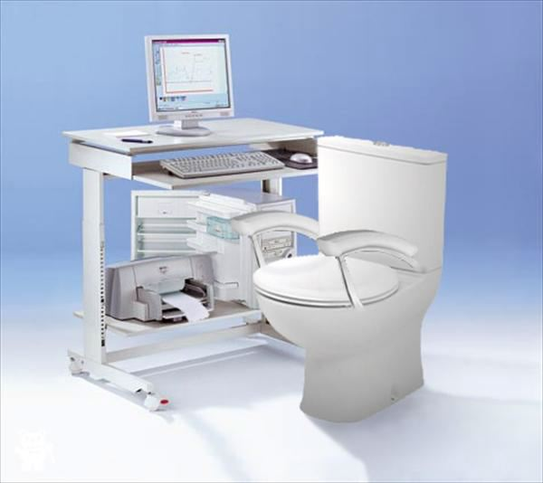
Güven ölçütleri şunlar!
Kan bağı (öncelik sıralamasına göre anne, baba ve diğer bağlantılar) ve/ya
Söylem değil tutum / davranış formatında olması ve/ya
İçinde bulunulan toplulukta güven-önem-değer simgesi olması / atfedilmesi ve/ya
Güven verici işaretler (beden dili, ses tonu, bilgiçlik, yalan vbg) verilerek yanıltıcı güven yaratılması.

Slide 24
Güven ölçütleri –sık sık da 4ncü- kullanılarak..
Ölçütlerin, birkaç amaç için “kullanılabileceği” akıl edildi:
  Kişiler, bu yolla konfor alanlarının (confort zones) genişletilebileceğini ve böylece tutkularının gerçekleşebileceğini gördüler.
    Güven verici işaretleri alan kimseler, kendilerine iletilen ideolojilerin birer ihtiyaç olduğu, dolayısıyla da mutlaka master süreç harekete geçirilerek öğrenilmesi gerektiği sonucuna vardılar.
    Koşullandırma girişimleri bu yolla başarılı olabiliyor.
  Bu yöntemin yönetim amacıyla da kullanılabileceği görüldü.

Slide 25

Toplu yaşam > İş bölümü > Yönetme
“Yönetme arzusu” > “değer birlikteliği” > “güven uyandırma” > “MS’in harekete geçirilmesi” > “öğrenme”..

Slide 26
Bütün bunların yapılabilmesi için..
Gerçek ihtiyaçlarımızın MS denetiminde zahmetsizce öğrenilmesi yerine, yanıltıcı güven yaratarak öğretme’nin olabilmesi için, eğitim süreçleri içinde doğal öğrenmeye yer vermeyerek “öğretilmezsen öğrenemezsin” kalıbı çevresinde koşullandırma gerekir.
Eğitim sistemlerimizin trajedisi budur.

Slide 27
Öğrenme Devrimi (LR) ne getiriyor?
Öğrenme Devrimi insanlara, varlıklarını ve türlerinin devamını sağlayan tüm yaşam süreçlerini kontrol eden MS’e sahip olduklarını haber veriyor.

Slide 28
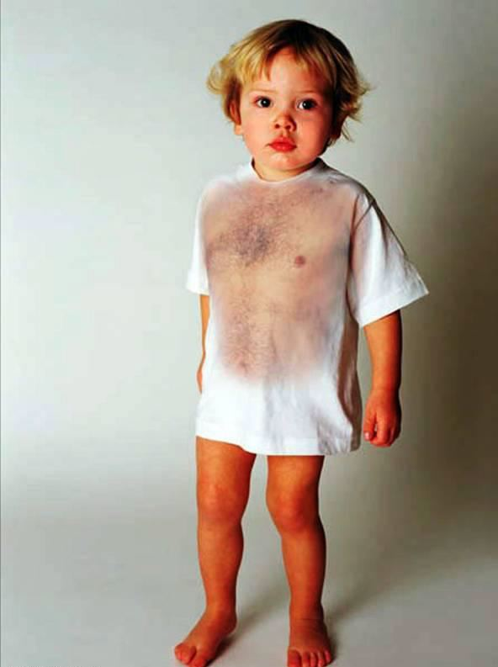
Her devrim bir ilke çevresinde örgülenir!
Sanayi devrimi buhar gücünün kol gücünden daha avantajlı olması ilkesine dayanıyordu.
Enformasyon devrimi ise bir ürünün katma değerini en çok artıran öğenin bilgi olduğu ilkesini temel almıştı.
Öğrenme devrimi de bir ilkeye dayanmaktadır ve bu, “ihtiyaçlar kendiliğinden öğrenilir” ilkesidir.

Slide 29
Ama ilkeler tek başına devrim yapamaz!
Ne sanayi devrimi ne de IT devrimi tek başına sözü edilen ilkelerin ürünüdürler. Buharın gücünü kol gücünün üzerinde bir değere çıkaran nesne buhar makinesi; daha yüksek bilginin daha büyük katma değer üretmesini ise bilgisayar sağlayabilmiştir.
Benzer şekilde ihtiyaçlar kendiliğinden öğrenilir ilkesi de öğrenme devrimini tek başına başlatamamıştır; muhtemelen insanoğlu bu ilkenin çok uzun zamandan beri farkındadır.
Burada, buhar makinesi ya da bilgisayar gibi bir nesne yerine bu defa daha soft (bilgisayar buhar makinesine göre çok daha softtur) bir buluş rol oynamıştır. Bu soft buluş, bildiğimize inandıklarımızın, kendiliğinden öğrenme önündeki en büyük engel olduğu düşüncesidir. Çünkü merakı durdururlar.

Slide 30
Böyle şey olur mu?
Buradaki tuhaflığın nedeni, “bildiğimiz” teriminin tanımında gizlidir.
Bu terimi, “bildiğimize inandığımız” ya da “bildiğimizi zannettiğimiz” olarak değiştirirsek, bilinenin öğrenmeye nasıl engel olabildiği daha iyi anlaşılabilir.

Slide 31
Öğrenilmiş çaresizlik (ÖÇ)
Öğrenme süreçlerini ihtiyaçlar tetiklese de, ÖÇ nedeniyle kişi zorlama yoluyla belleğine bilgiler yerleştirebilir,
ve bunların kullanımı yoluyla çevresinden onay aldığı bilgileri de ihtiyaca dayalı olarak öğrenilmiş bilgi olarak sayabilir.
Böylece iki bilgi türü birbirine karışmaya başlar.

Slide 32
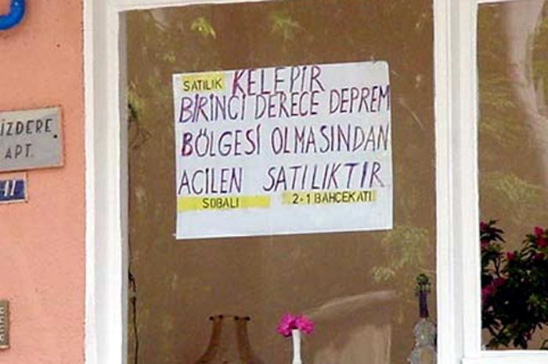
İhtiyaçların sesi kısılınca, öğrenme durur!
Zamanla, zorlama bilgilerinin hacmi artar,
Giderek ihtiyaçlarının sesini dinlemez / dinleyemez,
Bu yolla, bilginin mutlaka birilerince öğretileceği (artık ona zorlama da demez, diyemez) kalıbını –ister istemez- öğrenir.
Öğrenme olgusunun bittiği yer burasıdır.

Slide 33
Son perde ve yeni başlangıç!
Bu noktadan sonra, kişi ihtiyaçlarının yol göstericiliğini bırakarak belleğine yerleşmiş zorlama bilgilerin güdümüne girer.
İşte bu zorlama bilgiler artık öğrenme olgusunun önündeki kilitli kapılardır.
Ama, buradan bir yöntem üretilebilir: Zorlama bilgileri askıya almak!

Slide 34
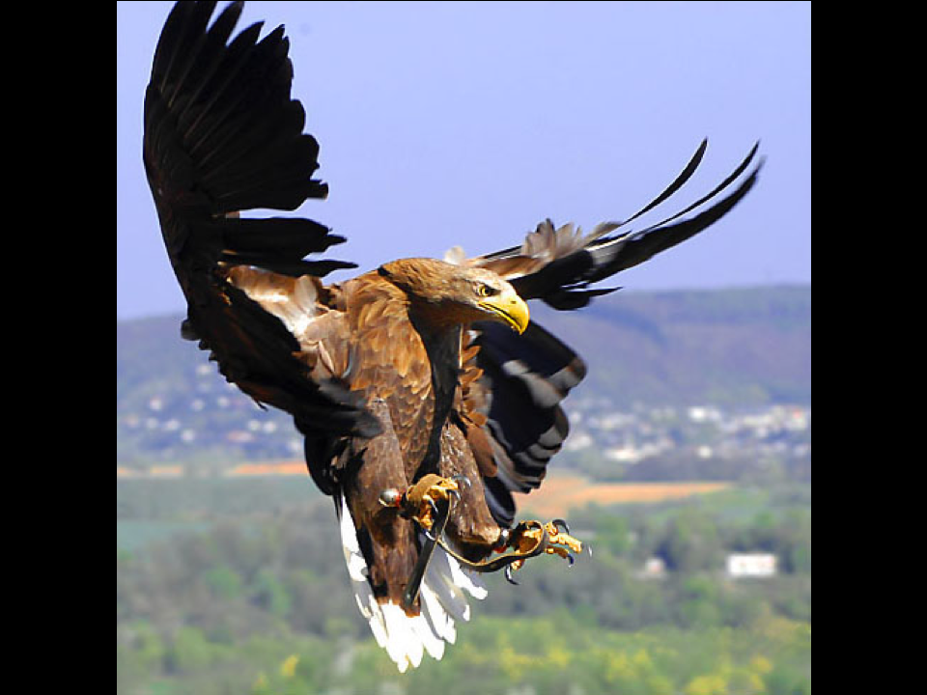
Sonuç-1: Koşullanmama hakkı
Her canlı, içinde yaşadığı çevreler yoluyla kendi doğru – iyi – güzellerini yani değerlerini kendisi üretmelidir (oluşturmacı yaklaşım).
Koşullandırma bir insanlık suçudur. Ancak tedavi amacıyla ve başkalarının koşullanmama hakkını koruyabilmek için yapılabilir.
Günümüzde, insanları kendi ihtiyaçlarımıza uydurmak için kullandığımız koşullandırma yerine, yeni öğrenme metotları araştırmak tüm bilim kurumlarının öncelikli görevi olmalıdır.

Slide 35
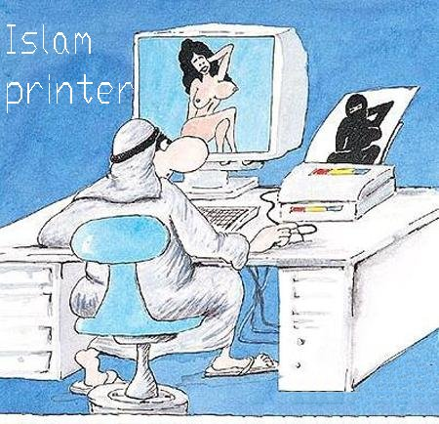
Sonuç-2: İdeolojik tabanlardan vazgeçmek
Eğitim sistemlerimizi üzerine inşa ettiğimiz ideolojik tabanlar, kişilerin ayakları üzerinde durabilmelerini kalıcı olarak zedelemektedir.
Bu yolla muhtaç duruma düşen insanlar, bu defa başka benimseticilere yöneliyor.
İnsanların SÇK’ne gem vuran bu yaklaşım terkedilmelidir.
SÇK düşük bireyler, onlardan oluşan kesimler ve toplum, bağışıklığı göçmüş birer organizmadır: Sosyal AIDS!

Slide 36
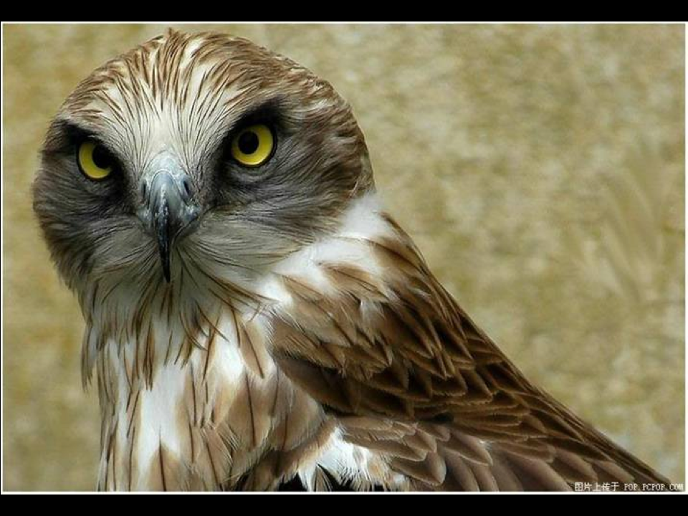
Sonuç-3: Evrim SÇK, o ise öğrenmektir
SÇK bir toplumun sürdürülebilirliğinin göstergesidir,
Toplumumuzun SÇK, karşılaştırılabilir toplumlara göre düşüktür,
Bunun nedenlerini iyi anlamaksızın ve nasıl giderileceği üzerindeki ezber kalıpları giderilmeksizin varlığımızı sürdüremeyiz.
Bu ise:
  Yaratılış amacına ve/ya
  Akıl ve bilime ve/ya
  Herhangi diğer bir inanca göre yanlıştır

Slide 37
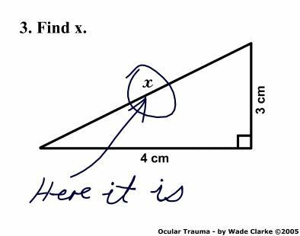
Sonuç-4: İnsanları MS konusunda uyandırmak.
Ve nihayet, tüm insanları doğuştan sahip oldukları MS konusunda uyandırmak.
Tek ihtiyaçları, Zengin Öğrenme Ortamları içinde, yanıltıcı güvenilirlik sinyalleri yaymayan rol modelleridir.

Slide 38
Teşekkür ederim
www.tinaztitiz.com

